Slide 1
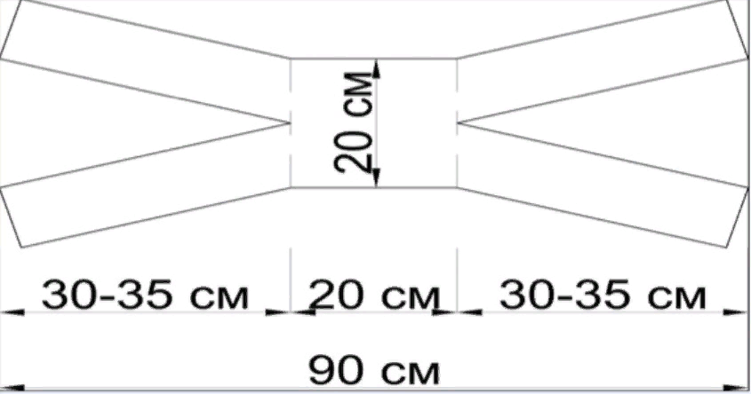
памятка
по изготовлению ватно-марлевoй повязки
Чтобы избежать заражения опасным вирусом со всеми его осложнениями, нужно обезопасить себя любыми возможными способами. Ватно-марлевая повязка является самым простым и доступным средством защиты дыхательных путей от различных бактерий и инфекций. Также она необходима, когда кто-нибудь из семьи уже заболел, и вы не хотите, чтобы остальные члены семьи заразились.
Вам понадобится: 2 бинта 14 см шириной и 7 м в длину; упаковка гигиенической медицинской ваты (100 грамм). На край бинта длиной 60 см положить вату размером 14х14 см, подвернув его в бинт 3 раза. Второй бинт нужно разрезать вдоль на две части. Каждую половину скручивают для завязок, их продевают вверху и внизу, повязки зашивают. На выходе получается 12-14 повязок.

